Slide 1
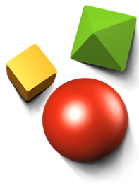
Programación Orientada a Objetos
(OOP) Object Oriented Programming
Julio Cesar Robles Uribe
Arquitecto de Soluciones

Slide 2

Temas
Breve Historia.
Qué es Programación Orientada a Objetos (OOP)?.
Lenguaje de Programación C#.
Definiciones Principales.

Slide 3
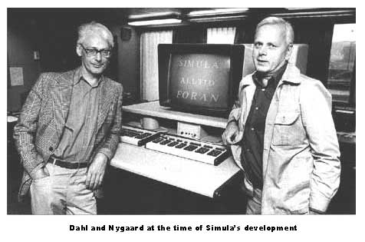
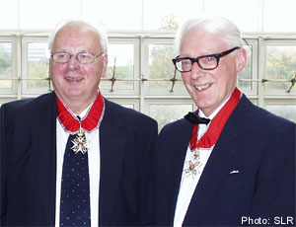
Breve Historia
Tiene sus orígenes con el lenguaje Simula67 creado por Ole-Johan Dahl y Kristen Nygaard, refinado luego por SmallTalk.
En el 2000 recibieron el premio al más alto Honor en informatica por crear el estilo de programación mas dominante en el mundo.
Notes:
Esta metodología nació, para poder definirle características a los objetos, en particular a las simulaciones de vuelo que ellos realizaban y así poder identificar cuando se daban colisiones de los prototipos de vuelo.

Slide 4
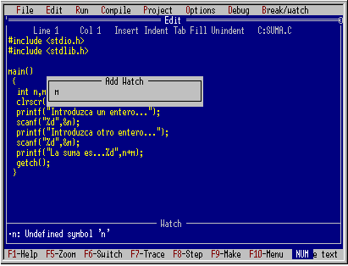
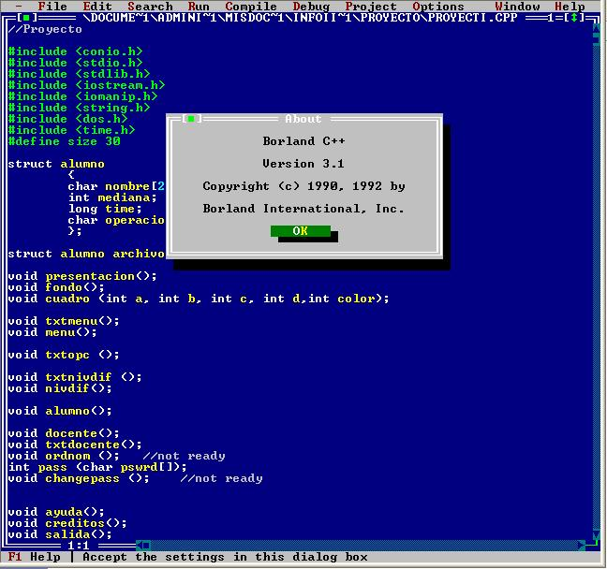
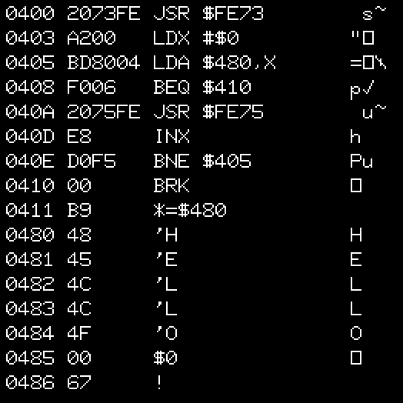
Breve Historia
En programación han existido varios paradigmas de estilos de codificación:
Programación Lineal. (Assembler)
Programación Estructurada. (Turbo C)
Programación Orienda a Objetos. (Borland C++)

Slide 5
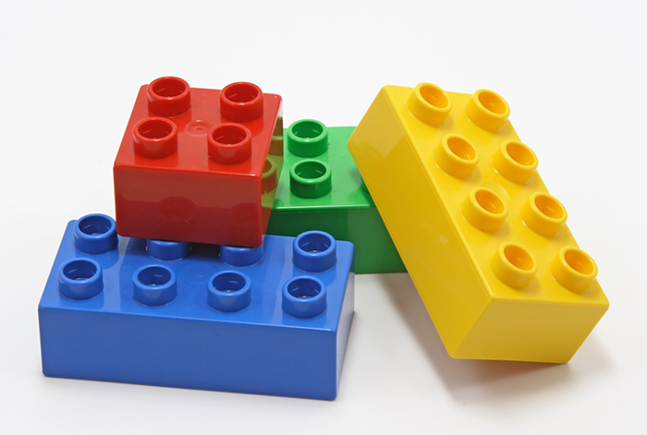
Qué es Programación Orientada a Objetos?
La programación orientada a objetos (OOP), es un conjunto de características o también una filosofía de programación que busca minimizar el proceso de creación de aplicaciones complejas por medio de relación de cosas en código que tienen un sentido en el mundo real.
Notes:
La OOP no es: Un sistema de comunicación con los programas basados en ratones, ventanas, iconos, etc. Puesto que, normalmente, los lenguajes de OOP suelen presentar estas características y puesto que habitualmente estos entornos suelen desarrollarse con técnicas de OOP, algunas personas tienden a identificar OOP y entornos de este tipo.
La OOP no es: Un lenguaje de programación. De hecho las técnicas de OOP pueden utilizarse en cualquier lenguaje conocido y los que están por venir, aunque estos últimos, al menos en los próximos años, incluirán facilidades para el manejo de objetos. Desde luego, que en los lenguajes que prevén el uso de objetos, la implementación de las técnicas de OOP resulta mucho más fácil y provechosa que los otros. Pero del mismo modo a lo comentado en el punto anterior, se pueden utilizar estos lenguajes sin que los programas resultantes tengan nada que ver con la OOP.
Que si es OOP.
La OOP son un conjunto de técnicas que nos permiten incrementar enormemente nuestro proceso de producción de software; aumentando drásticamente nuestra productividad por un lado y permitiéndonos abordar proyectos de mucha mayor envergadura por el otro. Usando estas técnicas, nos aseguramos la re-usabilidad de nuestro código, es decir, los objetos que hoy escribimos, si están bien escritos, nos servirán para "siempre". Hasta aquí, no hay ninguna diferencia con las funciones, una vez escritas, estas nos sirven siempre.

Slide 6
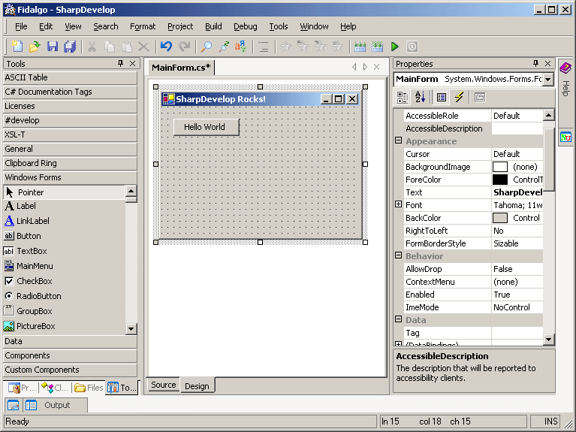
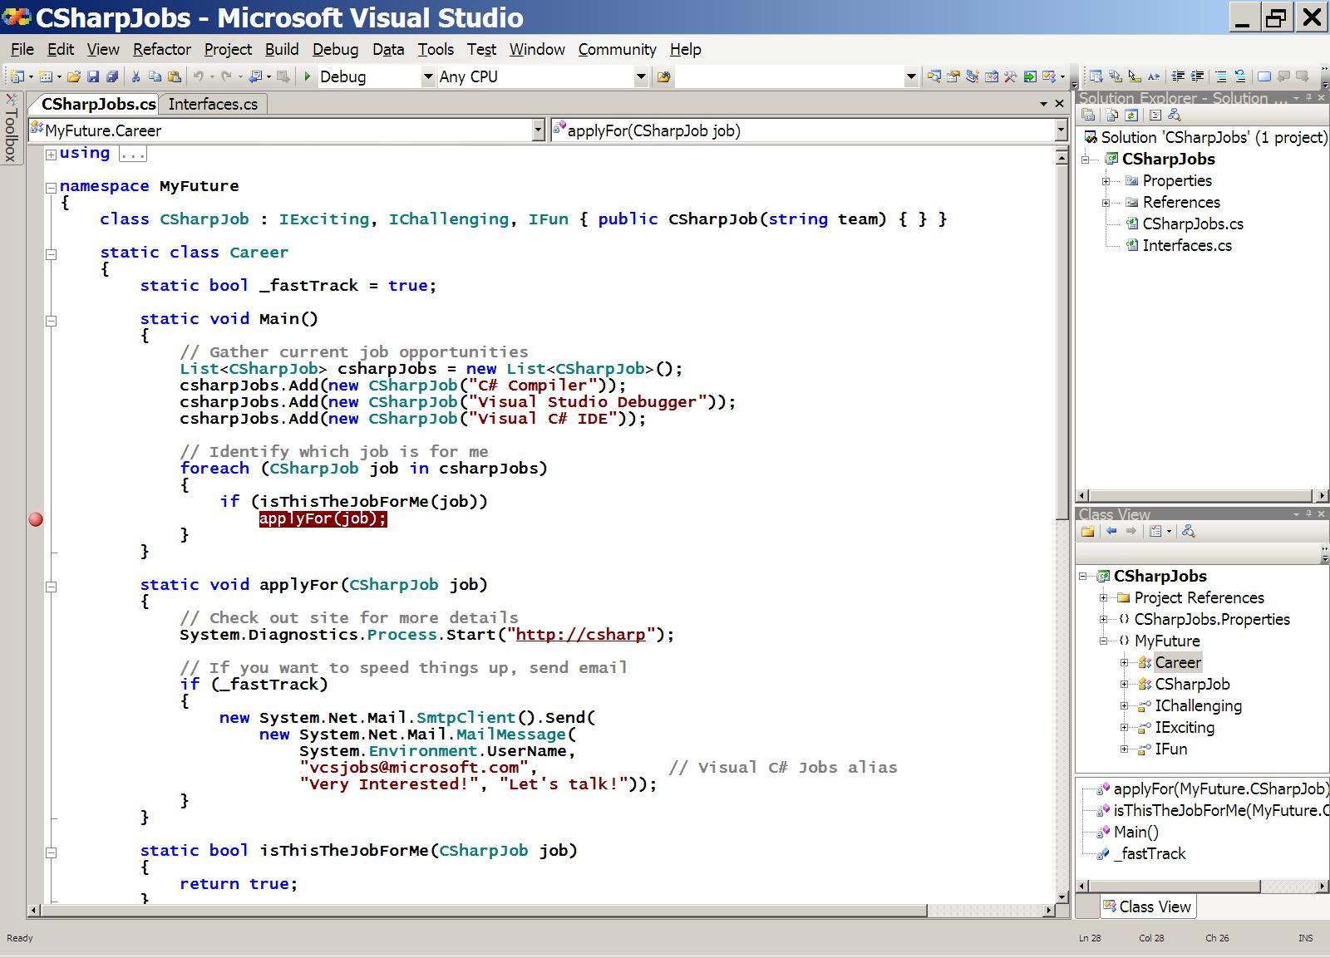
Lenguaje de Programación C#
El lenguaje de programación C# fue desarrollado por Microsoft específicamente para la plataforma .Net y tiene sus raíces en Java, C y C++.
Notes:
El lenguaje de programación C# fue desarrollado por Microsoft específicamente para la plataforma .Net como un lenguaje que permitiera a los programadores migrar con facilidad hacia .Net. Tiene sus raíces en Java, C y C++; adapta las mejores características de cada uno de estos lenguajes y agrega características propias. C# está orientado a objetos y contiene una poderosa biblioteca de clases (FCL por sus siglas en Ingles; FrameWork Class Library), mejor conocida como Biblioteca de Clases de Framework, que consta de componentes pre-construidos que permiten a los programadores desarrollar aplicaciones con rapidez, además este lenguaje es apropiado para desarrollar aplicaciones de escritorio (Windows Forms), así como Smart Clients, Aplicaciones Web (ASP .Net) y Aplicaciones Móviles, entre otras.
C# es un lenguaje de programación visual controlado por eventos, en el cual se crean programas mediante el uso de un Entorno de Desarrollo Integrado (IDE Por sus siglas en Inglés; Integrated Development Environment). Con un IDE un programador puede crear, ejecutar, probar y depurar programas en C#, con lo cual se reduce el tiempo requerido para producir un programa funcional en una fracción del tiempo que llevaría sin utilizar el IDE. La plataforma .Net permite la interoperabilidad de los lenguajes: los componentes de software de distintos lenguajes pueden interactuar como nunca antes se había hecho. Los desarrolladores pueden empaquetar incluso hasta el software antiguo para que trabaje con nuevos programas en C#. Además, las aplicaciones en C# pueden interactuar a través de Internet mediante el uso de estándares industriales de comunicación como XML (eXtensible Markup Language) o el SOAP (Simple Object Access Protocol).
El lenguaje de programación C# original se estandarizó a través de la Ecma International (www.ecma-international.org) en Diciembre del 2002 como Estándar ECMA-334: Especificación del Lenguaje C# (Ubicado en www.ecma-international.org/publications/standards/Ecma-334.htm). Desde entonces, Microsoft propuso varias extensiones del lenguaje que se han adoptado como parte del estándar Ecma C# revisado. Microsoft hace referencia al lenguaje C# completo (incluyendo las extensiones adoptadas) como C# 2.0.

Slide 7
Quiz – Verdadero o Falso?
La OOP es un sistema de comunicación con los programas basados en ratones, ventanas, iconos, etc.
R/ Falso: Los lenguajes de OOP suelen presentar estas características y puesto que habitualmente estos entornos suelen desarrollarse con técnicas de OOP, algunas personas tiende a identificar OOP y entornos de este tipo.
Con OOP podemos incorporar objetos que otros programadores han construido en nuestros programas.
R/ Verdadero: De igual modo como vamos a una ferretería y compramos piezas de madera para ensamblarlas y montar una estantería o una mesa.
C# es un lenguaje de programación diseñado para crear una amplia gama de aplicaciones que se ejecutan en .NET Framework. C# es simple, eficaz, con seguridad de tipos y orientado a objetos con sus diversas innovaciones.
R/ Verdadero: C# permite desarrollar aplicaciones rápidamente y mantiene la expresividad y elegancia de los lenguajes de tipo C.

Slide 8
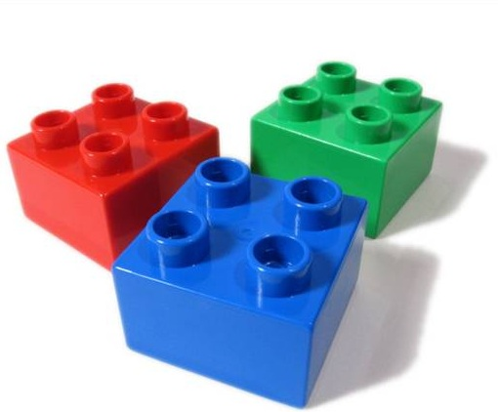
Definiciones Principales.
Clases
Objetos
Campos o Atributos
Propiedades
Métodos
Constructor
Encapsulamiento
Herencia
Polimorfismo
Sobrecarga

Slide 9

Clases
Es simplemente una abstracción de nuestra experiencia sensible, con la que identificamos y categorizamos a los objetos definiendo sus características y su comportamiento.

Slide 10

Clases
Pensemos en una clase como en el plano de una casa.

Slide 11
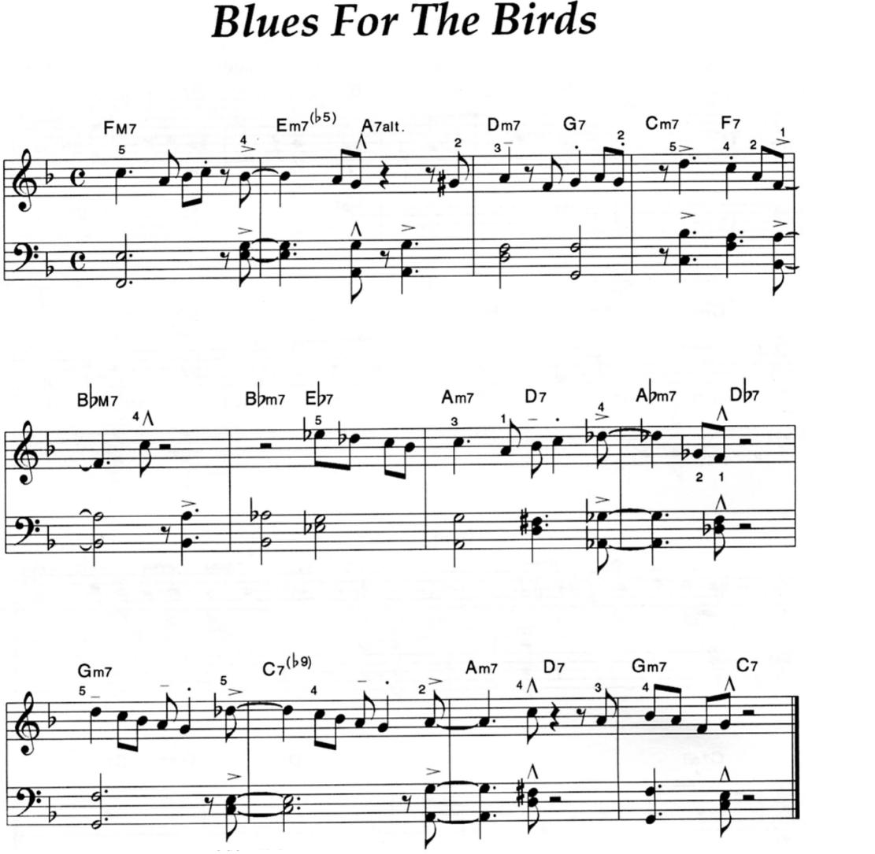
Clases
O como una partitura de una sinfonía.

Slide 12
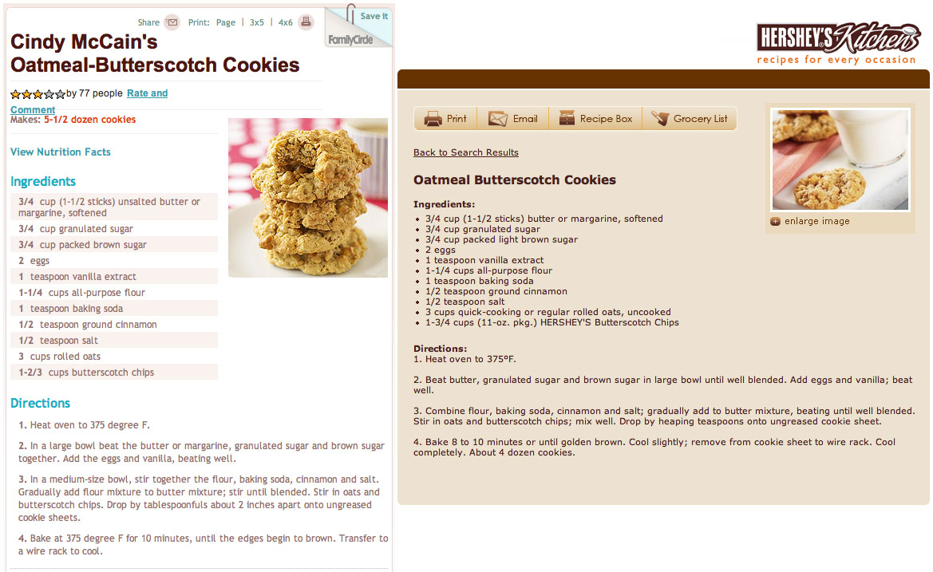
Clases
O como en la receta para unas galletas.

Slide 13
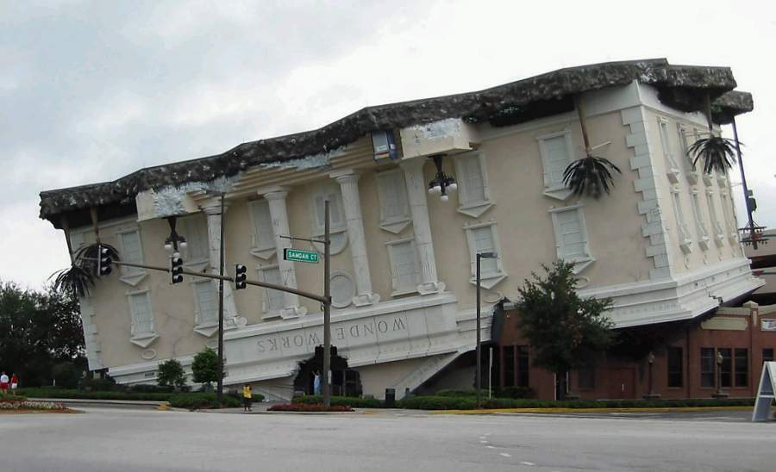
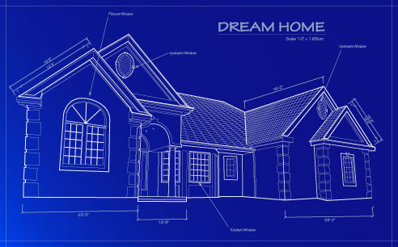
Clases
Notes:
Pero el plano de una casa no es una casa ni sirve para vivir, y la partitura de una sinfonía no es música ni se puede escuchar y la receta de las galletas no sabe ni huele a galletas. Mas sin embargo, muchos músicos pueden ejecutar la misma partitura, que aunque suene un poco diferente sigue siendo la misma canción, de la receta se pueden cocinar muchas galletas así difieran en forma o sabor pero siguen siendo galletas, y del plano se pueden construir casas iguales sin importar quien las edifique.
Bueno casi siempre, todo depende de quien implemente la clase.

Slide 14





Clases
En el mundo real tenemos la clase Perro pero podemos tener múltiples instancias u objetos de esta clase.
Perro

Slide 15
Objetos
El objeto es la instancia real de la Clase, en la cual toman importancia las características y Métodos de la clase.
Un objeto no es un dato simple, sino que puede contener en su interior cierto número de atributos bien estructurados.
Objeto
Propiedades
Encapsulan
Campo o Atributos
Métodos
Definen el comportamiento
Funciones o Procedimientos

Slide 16
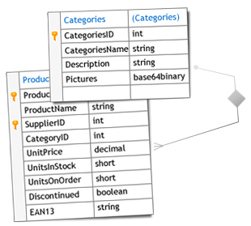

Objetos
Campos o Atributos
Los campos o atributos son las partes más internas de un objeto y no son expuestas a los demás por eso siempre se declaran privadas a la clase.
Son quienes definen las características principales del objeto y las que le dan la estructura principal al mismo.

Slide 17

Objetos
Propiedades
Las propiedades distinguen a un objeto de los demás y forman parte de su misma instancia.
Las propiedades encapsulan a los campos o atributos y puede que internamente la lógica condicione el contenido de las mismas.

Slide 18

Objetos
Métodos
Los métodos son las operaciones que pueden realizarse sobre el objeto, y que normalmente están definidos dentro de la clase.

Slide 19
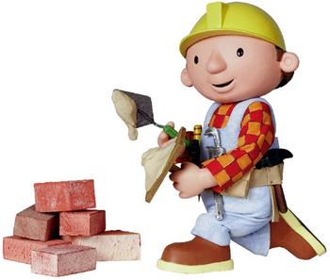
Objetos
Constructor
Es un método particular que permite crear una nueva instancia del objeto, reservándole espacio en memoria según la definición hecha en la clase.
El objetivo principal del constructor es inicializar los campos o atributos propios de la clase, con los valores respectivos o un valor por defecto.

Slide 20

Ejercicio
Estándar
Notación
Camel Case
Pascal Case
Húngara
Modificadores
Publico
Privado
Protegido
Interno
Ámbito
this
base
Plantilla
Documentación
Notes:
Explicar Los Diferentes tipos de notaciones.
Realizar el Ejercicio de la clase Person, definiendo solo los campos y atributos y el definir el Constructor por defecto y Constructor con parámetros.

Slide 21

Encapsulamiento
Esta característica de la programación orientada a objetos, es la que permite proteger los campos o atributos internos de un objeto, y solamente exponer los valores mediante propiedades o métodos públicos que alteran su contenido.

Slide 22
Ejercicio
Encapsular
Propiedades
Métodos
Comportamiento
Lectura/Escritura
Solo Lectura
Solo Escritura
Notes:
Plantear ejercicio de clase Triangulo y poner la hipotenusa como solo lectura y calcular dentro de la propiedad y encapsular el método perímetro.

Slide 23

Herencia
Es tal vez una de las características principales de la programación orientada a objetos, en donde un objeto comparte la definición de otro y especializa su comportamiento.

Slide 24
Ejercicio
Heredar
Nuevas Propiedades
Ámbito
base
this
Notes:
Poner la clase amigo que herede de persona y adicionar el apodo, además de utilizar el this para inicializar y en el constructor con parámetros incluir el base

Slide 25

Polimorfismo
El polimorfismo no es otra cosa que la posibilidad de construir varios métodos con el mismo nombre, pero con relación a la clase a la que pertenece cada uno, con comportamientos diferentes. Esto conlleva la habilidad de enviar un mismo mensaje a objetos de clases diferentes y que cada uno responda de forma distinta.

Slide 26
Ejercicio
Clase Abstracta
abstract
override
virtual
Notes:
Explicar que una clase de tipo abstract es aquella que no se puede tener una representación real de esta, con esto se facilita también la implementación de las clases concretas de Perro y Gato.
Implementar el ejemplo del Gato y el Perro que hablan.

Slide 27
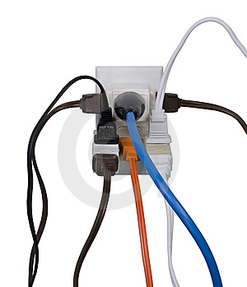
Sobrecarga
La sobrecarga es la capacidad de definir varias funciones utilizando el mismo nombre, pero usando parámetros diferentes (nombre y/o tipo). La sobrecarga selecciona automáticamente el método correcto a aplicar en función del tipo de datos y la cantidad pasados a la función como parámetros.

Slide 28
Ejercicio
Método
Constructor
Sin Parámetros
Con Parámetros
Notes:
Explicar la sobre carga básica de funciones, mediante el uso de parámetros por tipo y por cantidad, poner el ejemplo del constructor

Slide 29
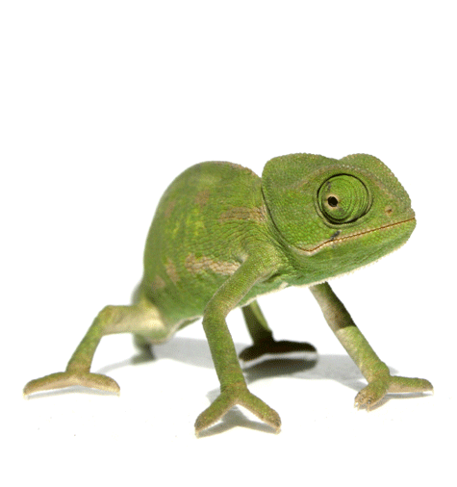

Sobrecarga vs Polimorfismo
La sobrecarga se da siempre dentro de una sola clase, mientras que el polimorfismo se da entre clases distintas.
Un método está sobrecargado si dentro de una clase existen dos o más declaraciones de dicho método con el mismo nombre pero con parámetros distintos.
La sobrecarga se resuelve en tiempo de compilación (cuando se está construyendo el ejecutable) utilizando los nombres de los métodos y los tipos de sus parámetros.
el polimorfismo se resuelve en tiempo de ejecución del programa, esto es, mientras se ejecuta, en función de que clase pertenece un objeto.

Slide 30
Quiz - Verdadero o Falso?
Las clases son la representación abstracta de los objetos del mundo real.
R/ Verdadero: las clases definen las características de un objeto pero no son un objeto en sí.
Para una objeto los atributos y las propiedades son iguales.
R/ Falso: Los atributos son las variables privadas dentro de la objeto y las propiedades son la forma de exponer estas variables a los demás.
Las clases se definen en notación:
A) Pascal Case B) Camel Case C) Hungara
R/ PascalCase: Las clases al igual que los Métodos de una clase se definen con notación PascalCase, en donde la primera letra de cada palabra es en mayúscula.
Cada objeto es un dato simple, que no puede contener en su interior cierto número de atributos y tipos de atributos bien estructurados.
R/ Falso: un objeto No es un dato simple, ya que puede contener en su interior un conjunto de varios datos bien estructurados o de otro tipo en particular.

Slide 31
Quiz - Verdadero o Falso?
Las propiedades son las que encapsulan los campos o atributos de un objeto.
R/ Verdadero: Los campos o atributos no pueden ser expuestos directamente a los demás, para ellos se utilizan las propiedades.
Si deseo crear una propiedad de solo lectura debo eliminar el método:
A) get B) set
R/ set: Si se desea crear una propiedad de solo lectura no se debe permitir asignar valores a ella por lo tanto se debe eliminar el método set de la propiedad.
Los métodos son las operaciones que puede realizar un objeto.
R/ Verdadero: Los Métodos son las operaciones que definen el comportamiento de un objeto.
Los campos o atributos son los que definen el comportamiento de un objeto.
R/ Falso: Los campos o atributos definen las características del objeto. Los Métodos son los que definen el comportamiento del objeto.

Slide 32
Quiz - Verdadero o Falso?
El constructor solo sirve para definir el tipo de objeto que se va a crear.
R/ Falso: El constructor permite crear la instancia del objeto que se va a crear y facilita la inicialización de las variables miembro o atributos del objeto.
Encapsulamiento es la particularidad que tienen los objetos de proteger los miembros privados.
R/ Verdadero: Mediante el encapsulamiento se protegen los atributos del objeto y no se permite su manipulación desde el exterior.
La Herencia es la particularidad que tienen los objetos para pasar los campos privados como públicos a las clases hijas.
R/ Falso: La Herencia define la relación entre dos clases u objetos, pero no pasan los campos internos de la clase padre a la clase hija, sino que los hereda y los puede utilizar.
El polimorfismo se da siempre dentro de una sola clase, mientras que la sobre carga se da entre clases distintas.
R/ Falso: La sobrecarga se da solamente dentro de la misma clase y el polimorfismo se da entre varias clases distintas, pero con el mismo nombre del método.

Slide 33
Abstracción de Datos
Ocultar los datos, no solo es poner funciones sobre las variables, es abstraer también su comportamiento.
public class Point { public double x; public double y; }
public interface IPoint { double getX(); double getY(); void setCartesian(double x, double y); double getR(); double getTheta(); void setPolar(double r, double theta); }
Notes:
Esconder la implementación permite que solo se piense en el qué. Se evita pensar en el como. Se abstrae la implementación y se permite pensar en abstraer los conceptos.
Lo importante es buscar formas de expresar los datos en términos abstractos, y no pensar en términos de acceso a los datos con getters y setters.
Nótese como acá se define una Interface y no la clase, lo cual hace aun mas abstracto el comportamiento ya que no se puede definir que hará la implementación de cada clase que implemente la interface

Slide 34
Anti-Simetría Dato/Objeto
Dicotomía fundamental:
El código procedimental hace fácil adicionar nuevas funciones sin cambiar las estructuras de datos existentes. El código OO, por otro lado, hace fácil adicionar nuevas clases sin cambiar las funciones existentes.
El código procedimental hace difícil adicionar nuevas estructuras porque todas las funciones deben cambiar. El código OO, de otro lado, hace difícil adicionar nuevas funciones porque todas las clases deben cambiar.

Slide 35
Anti-Simetría Dato/Objeto
Procedimental
Orientado a Objetos
public class Square { public Point topLeft; public double side; } public class Rectangle { public Point topLeft; public double height; public double width; } public class Geometry { public double area(Object shape) throws NoSuchShapeException { if (shape instanceof Square) { Square s = (Square)shape; return s.side * s.side; } else if (shape instanceof Rectangle) { Rectangle r = (Rectangle)shape; return r.height * r.width; } throw new NoSuchShapeException(); } }
public interface IShape { double area(); } public class Square implements IShape { private Point topLeft; private double side; public double area() { return side*side; } } public class Rectangle implements IShape { private Point topLeft; private double height; private double width; public double area() { return height * width; } }
Notes:
Preguntas
Que pasaría si tuviera que agregar la función Perimetro()?
En el procedimental seria agregar una nueva función a la clase de Geometry que valide el tipo de objeto para calcular y no se ven afectadas las otras clases.,mientras que en el OO, se debe agregar la función o método a la Interface y afectar a todas las clases que implementan esta interface y realizar el calculo.
Que pasaría si tuviera que agregar la clase Circle ?
En el procedimental me toca afectar todas las funciones o métodos que hacen referencia a las clases, mientras que en OO, solo seria agregar la nueva clase con su respectiva imlementacion.

Slide 36
La ley de Demeter
Un método f de una clase C debería invocar solo los métodos de los siguientes tipos de objetos:
De el mismo (C)
De los objetos pasados como parámetros a la función (f)
De cualquier objeto creado/Instanciado por la función (f )
De los objetos contenidos como variables, campos o propiedades de la clase (C )
“Habla solo con tus amigos cercanos. No hables con desconocidos”
Notes:
Beneficios de cumplir la Ley de Demeter
– Se reducen las dependencias entre clases y el acoplamiento.
– Se vuelve más sencillo reutilizar las clases.
– El código es más fácil de probar.
– El código es más mantenible, y más flexible a los cambios.

Slide 37
DTO-Objetos de Transferencia de Datos
Un DTO es en esencia una estructura de datos definida por una clase con variables o propiedades publicas y sin funciones o métodos.
public class Address { private String street; private String city; private String state; public Address(String street, String city, String state) { this.street = street; this.city = city; this.state = state; } public String getStreet() { return street; } public String getCity() { return city; } public String getState() { return state; } }
Notes:
Los DTOs son especialmente útiles para pasar u obtener información desde la base de datos o desde canales o interfaces de comunicación (ej. Sockets)
Facilitan el paso de multiples valores o datos a un método o función reduciendo los efectos colaterales.

Slide 38
Quiz – Verdadero o Falso?
Abstraer los datos es poder ocultar las variables miembro de la clase mediante funciones Getter y Setter.
R/ Falso: La abstracción no es solo ocultar las variables, es también ocultar y poder redefinir su comportamiento.
Es mas fácil adicionar nuevas funciones a las clases para el código procedimental que para el Orientado a Objetos.
R/ Verdadero: El código procedimental es mas flexible adicionando nuevas funciones o métodos ya que afectan menos a las estructuras o clases de datos.
Es mas fácil adicionar nuevas estructuras de datos o nuevas clases para el código procedimental que al Orientado a Objetos
R/ Falso: La adición de nuevas estructuras o clases afecta a todas las funciones o métodos que las referencien.
La función principal de un DTO es servir de puente para enviar o recibir datos
R/ Verdadero : lo esencial es su estructura para transferir información,

Slide 39

Clases – Características
Deben ser pequeñas
Tener una responsabilidad
Mantener la Cohesión
Organizada para el Cambio

Slide 40
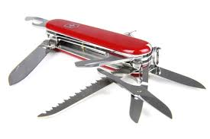
Clases – Single Responsibility Principle
Una clase debe tener una y solo una responsabilidad.
Una clase debería tener sólo una razón para cambiar
Cada responsabilidad es el eje del cambio
Para contener la propagación del cambio, debemos separar las responsabilidades.
Si una clase asume más de una responsabilidad, será más sensible al cambio.
Si una clase asume más de una responsabilidad, las responsabilidades se acoplan.
Notes:
Se apoya en el principio Responsabilidad individual pero adaptada al cambio.

Slide 41
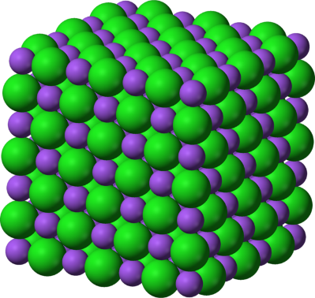
Clases – Cohesión
Las clases deben tener un pequeño número de variables de instancia y cada uno de los métodos de la clase debería manipular una o más de esas variables.
Cuanto más variables un método manipula, más cohesivo es ese método para su clase.
Cuando la cohesión es alta, significa que los métodos y variables de la clase son co-dependientes y se mantienen unidos como un todo lógico.
Notes:
Una clase en la cual cada variable es utilizada por cada método de la clase, se denomina cohesión máxima., aunque esto es casi imposible de crear.
La estrategia de mantener las funciones pequeñas y mantener cortas las listas de parámetros a veces puede llevar a una proliferación de variables de instancia que son utilizadas por un subconjunto de métodos. Esto pude hacer que se genere una nueva clase ms pequeña a partir de se subconjunto, de la clase mas grande, para que esta sea mas cohesiva.

Slide 42

Clases – Organizada para el Cambio
SOLID
Single Responsibility Principle
Una clase debe tener una y sola una razon para cambiar
Open Closed Principle
Una clase esta abierta para extenderse pero cerrada para modificarse
Liskov Substitution Principle
Las clases derivadas pueden sustituir a sus clases base
Interface Segregation Principle
Cree interfaces detalladas que sean específicas en lugar de una de propósito general.
Dependency Inversion Principle
Dependa de las abstracciones no de las implementaciones

Slide 43
Quiz – Verdadero o Falso?
El Nombre de una clase puede ayudarnos a identificar si es grande o pequeña
R/ Verdadero : si el nombre es complejo, o difícil de definir, es probable que la clase tenga muchas responsabilidades y no sea pequeña.
Si una clase tiene muchas responsabilidades, es mas fácil de cambiar.
R/ Falso: Entre mas responsabilidades tenga una clase mas susceptible al cambio, pero no define si es fácil o difícil de cambiar..
Entre mas variables tenga una clase, mas cohesiva es.
R/ Falso: Lo ideal es que la clase tenga un numero pequeño de variables, para que puedan ser utilizadas por la mayor cantidad de metodos de la clase.

Slide 44

Preguntas?

Slide 45
Gracias!!!

